Slide 1
Дифференциация звуков [В] – [Ф]
Подготовила учитель-логопед Ефремова Е.Р.

Slide 2
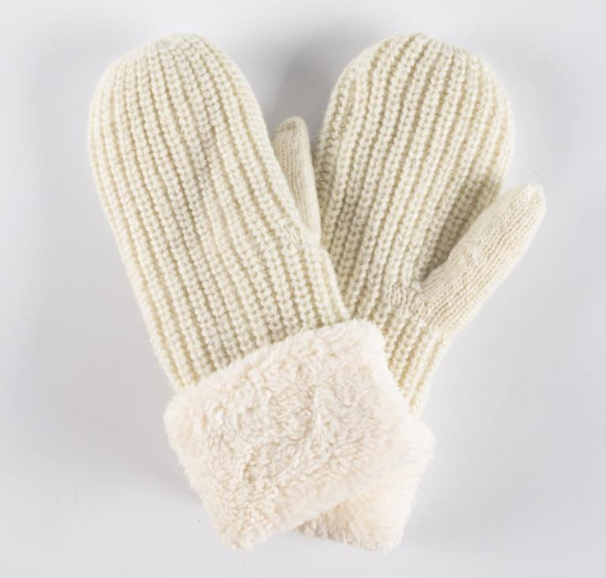
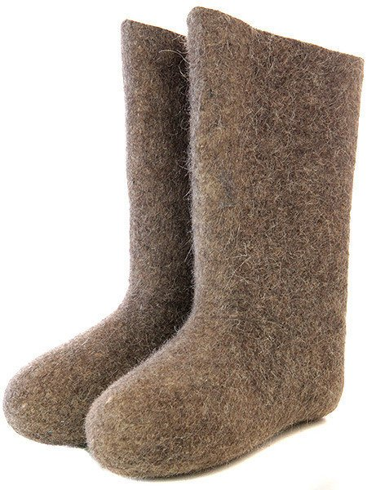

Slide 4
согласный [ в ]
твёрдый мягкий
звонкий

Slide 5
согласный [ ф ]
твёрдый мягкий
звонкий

Slide 6
Выберите слоги со звуками [в] и запиши
фо ва ся
ву вы зу

Slide 7
Выберите слоги со звуками [ф] и запиши
во лу фа
фо вя фы

Slide 8
Вставьте вместо пропусков буквы в или ф
…олк, …антик, …илка, …игура, …орона, …иалка, …орточка, жи…от, тра…а,
…ломастер, ко…е.

Slide 9
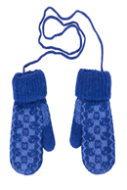
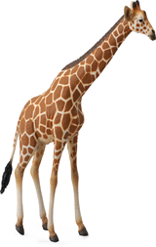
Дополните предложения и запишите.
В лежат
В Африке живёт .
На ветке сидит

Slide 10
Спасибо за урок!
Молодцы!

